Slide 1
Exercícios de Fixação
CAP. 5

Slide 2
Lista 1

Slide 3
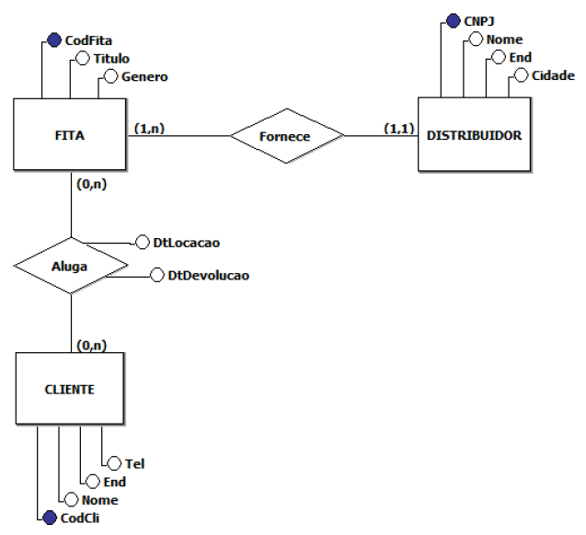
Transformação entre modelos
1 - Considere o DER apresentado e faça a representação do modelo lógico correspondente.

Slide 4
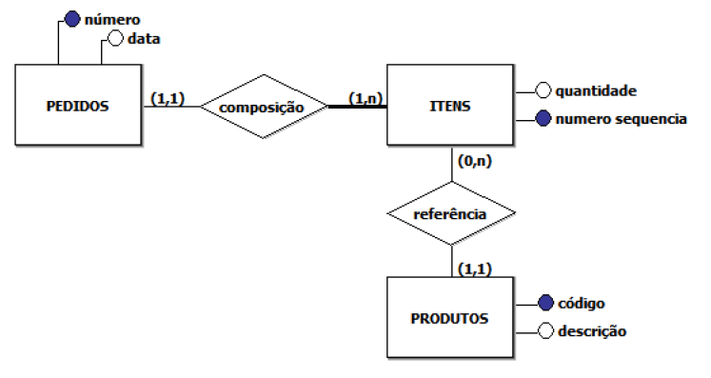
Transformação entre modelos
2 – Efetue a transformação do DER para o modelo lógico.

Slide 5
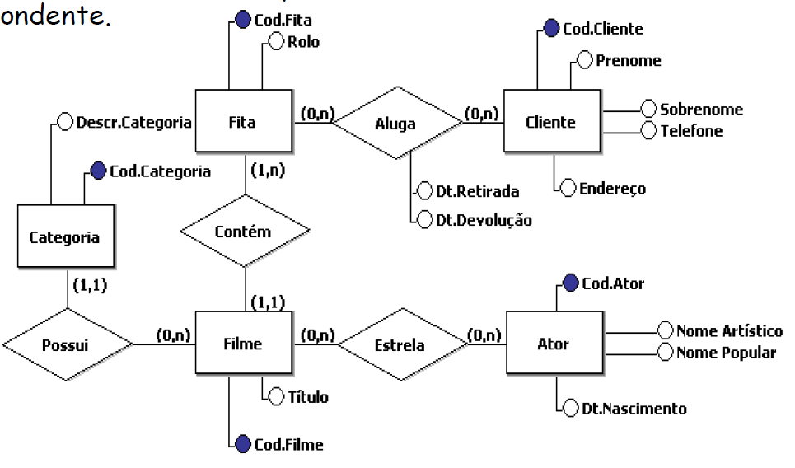
Transformação entre modelos
3 - Considere o DER apresentado e faça a representação do modelo lógico correspondente

Slide 6
Implementação de tabelas
4 - Considere as seguintes alternativas de implementação de um banco dados relacional:
Alternativa 1:
Aluno (CodAl, Nome, CodCurso, Endereco)
Alternativa 2:
Aluno (CodAl, Nome, CodCurso)
EnderecoAluno (CodAl, Endereco)
CodAl referencia Aluno
Em ambos casos está sendo representado um conjunto de alunos e informações (código, nome, código de curso, endereço) a ele referentes. Discuta à luz dos princípios que baseiam as regras de tradução de diagramas ER para modelo relacional, qual das duas alternativas é preferível. Quais as vantagens e desvantagens de cada uma das alternativas de implementação?

Slide 7
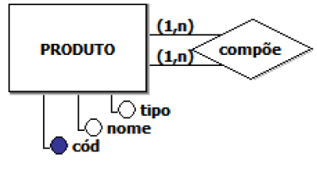
Transformação entre modelos
5 – Efetue a transformação do modelo abaixo para o modelo relacional (lógico)

Slide 8
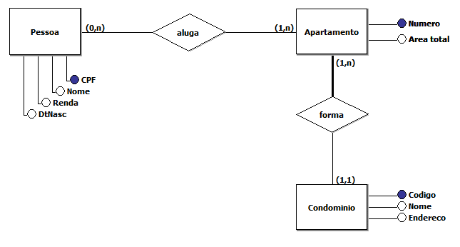
Transformação entre modelos
6 – Transforme para o modelo lógico

Slide 9
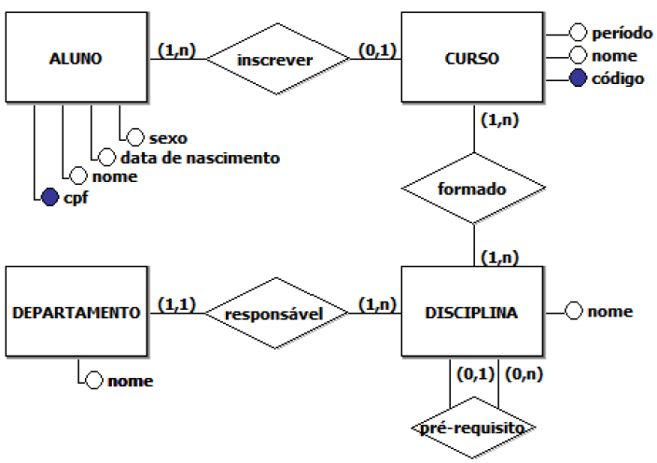
Transformação entre modelos
7 – Dê o modelo lógico/relacional
para o DER ao lado:
Obs 1: No auto-relacionamento da entidade DISCIPLINA, uma disciplina pode possuir nenhuma ou no máximo uma disciplina como pré-requisito. Uma disciplina pode ser pré-requisito para nenhuma ou para várias outras disciplinas.
Obs 2: Apesar de recomendado, nem sempre a coluna da chave estrangeira precisa ter o nome da chave primária a qual ela referencia.
Obs 3: No modelo relacional toda tabela deve possuir uma chave primária.

Slide 10
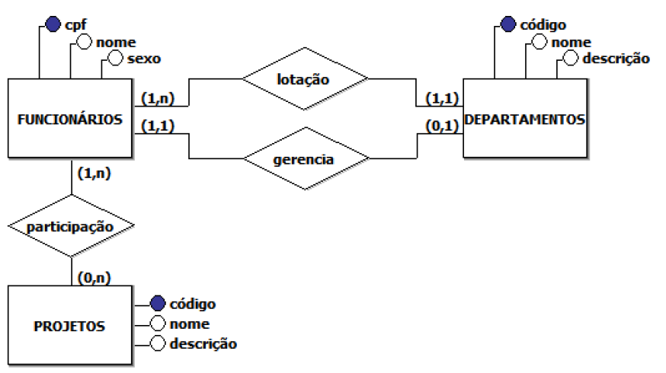
Transformação entre modelos
8 – Qual é o modelo lógico para o DER

Slide 11
Lista 2

Slide 12
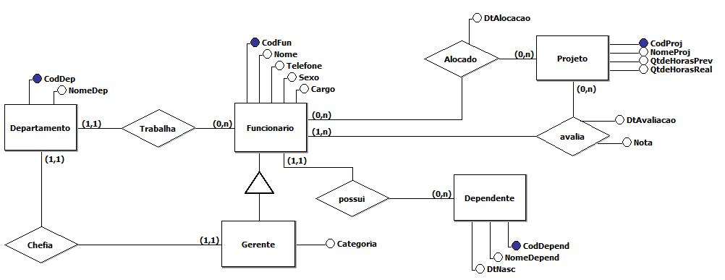
Transformação entre modelos
1 - Considere o DER apresentado e faça a representação do modelo lógico correspondente.

Slide 13
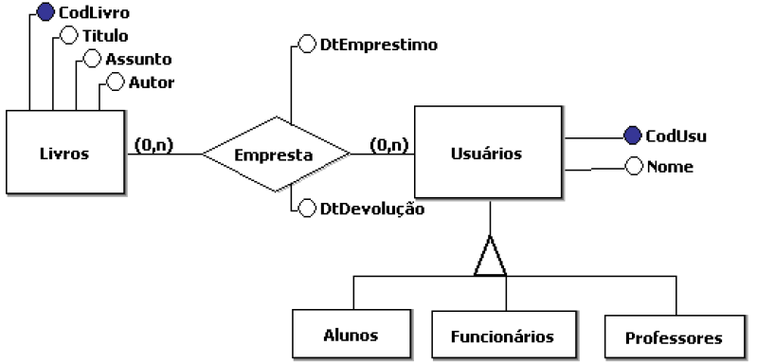
Transformação entre modelos
2 - Considere o DER apresentado e faça a representação do modelo lógico correspondente.

Slide 14
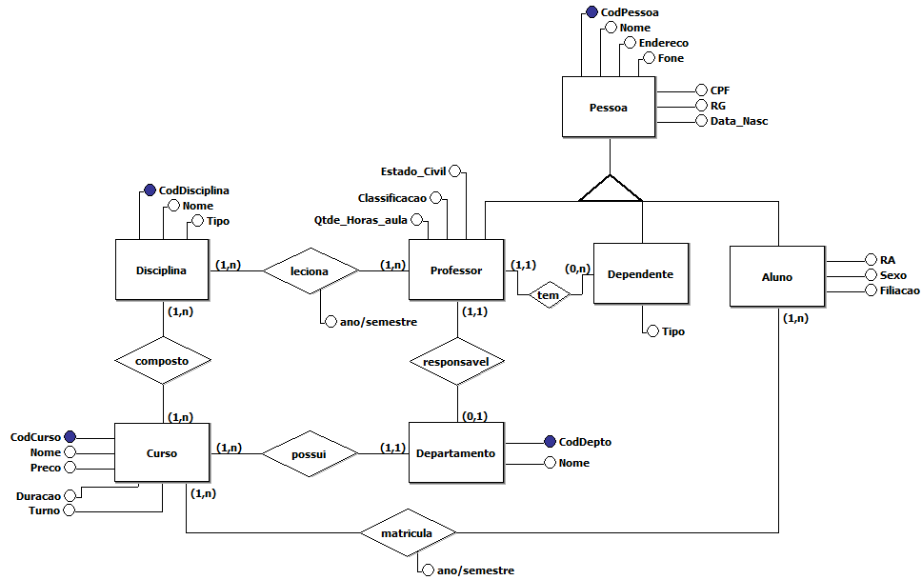
Transformação entre modelos
3 - Considere o DER apresentado e faça a representação do modelo lógico correspondente.

Slide 15
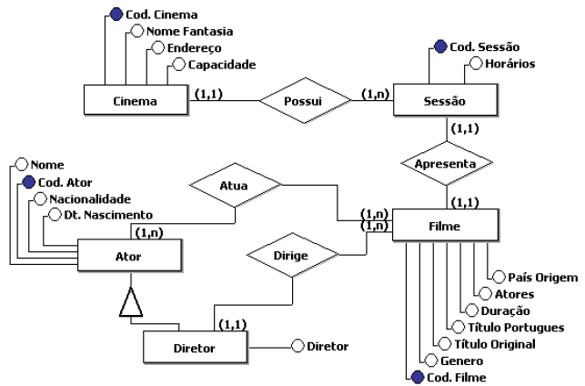
Transformação entre modelos
4 – Considere o DER apresentado e faça a representação do modelo lógico correspondente.
(1,n)
País origem

Slide 16
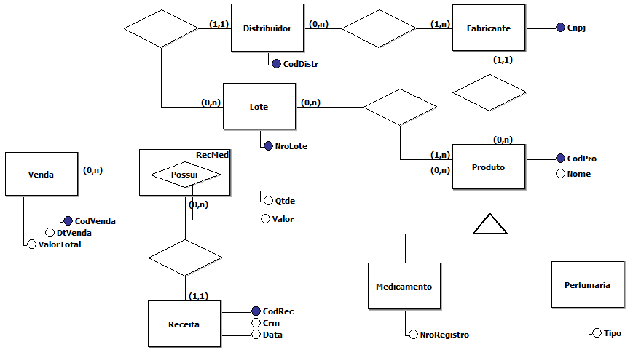
Transformação entre modelos
5 – Considere o DER apresentado e faça a representação do modelo lógico correspondente.

